Slide 1



Horizontālais princips
«Vienlīdzība, iekļaušana, nediskriminācija un pamattiesību ievērošana»
1.1.1.5. un 1.1.1.8. pasākums
Agnese Gaile
Labklājības ministrijas Sociālās politikas attīstības un plānošanas departaments
18.09.2024.

Slide 2

9. pants. Horizontālie principi
Dalībvalstis un Komisija fondu apguvē nodrošina pamattiesību ievērošanu un atbilstību Eiropas Savienības Pamattiesību hartai.
Dalībvalstis un Komisija veic atbilstošus pasākumus, lai programmu sagatavošanas, īstenošanas uzraudzības, ziņošanas un novērtēšanas laikā novērstu jebkādu diskrimināciju dzimuma, rases vai etniskās izcelsmes, ticības vai pārliecības, invaliditātes, vecuma vai seksuālās orientācijas dēļ. Visā programmu sagatavošanas un īstenošanas laikā jo īpaši ņem vērā piekļūstamības nodrošināšanu personām ar invaliditāti.
Eiropas Parlamenta un Padomes 2021. gada 24. jūnija regula (ES) 2021/1060

Slide 3
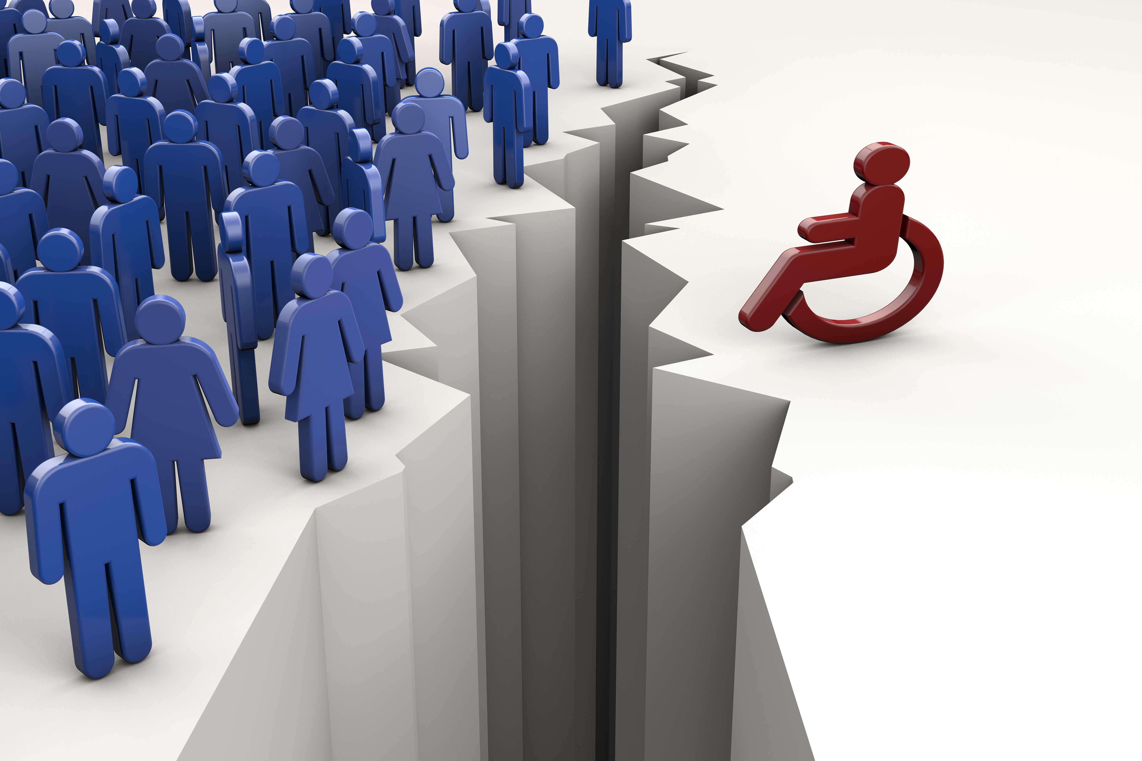
Kas ir vienlīdzība un kas ir diskriminācija?
Vienlīdzības princips nozīmē, ka vienādos faktiskajos un tiesiskajos apstākļos izturēšanās ir jābūt vienādai, savukārt atšķirīgos apstākļos izturēšanās ir jābūt atšķirīgai.
Ja pret personām, kas atrodas līdzīgā situācijā, izturas atšķirīgi (parasti - mazāk labvēlīgi) bez objektīva un saprātīga pamata, un vienīgais iemesls atšķirīgai attieksmei ir personas piederība kādai konkrētai grupai, tad šādu situāciju sauc par diskrimināciju.
Diskriminācijas aizlieguma pamati: dzimums, invaliditāte, vecums, etniskā piederība, seksuālā orientācija, reliģiskā pārliecība

Slide 4
Saskarsme ar diskrimināciju Latvijā
Q4. Vai Jūs esat saskāries (-usies) ar diskrimināciju (tostarp esat ticis (-kusi) aizvainots
40%
no sabiedrības paši ir saskārušies ar diskrimināciju
Bāze: Nacionāli reprezentatīva sabiedrības izlase (n=1056)
Sabiedriskās domas aptauja par sabiedrības izpratni par diskriminācijas aspektiem
https://www.lm.gov.lv/lv/sabiedriskas-domas-aptauja-par-sabiedribas-izpratni-par-diskriminacijas-aspektiem-28122022

Slide 5
1.1.1.5. un 1.1.1.8. pasākumiem ir netieša ietekme uz HP VINPI
Specifiskais atbilstības kritērijs (papildināmais)
3 vispārīgas darbības
projekta vadības un īstenošanas personāls
informācijas un publicitātes pasākumi
sociāli atbildīgs iepirkums
Projektā ir paredzētas darbības, kas veicina horizontālā principa ”Vienlīdzība, iekļaušana, nediskriminācija un pamattiesību ievērošana” īstenošanu
3 specifiskas darbības, kas īpaši veicina vides un informācijas piekļūstamību personām ar kustību, redzes, dzirdes vai garīga rakstura traucējumiem, vecāka gadagājuma cilvēkiem un vecākiem ar maziem bērniem
1 horizontālā principa rādītājs – konkrēts un izmērāms (definēti MK noteikumos)

Slide 6
Projekta vadības un īstenošanas personāls
Vispārīgās HP VINPI darbības (I)
sievietēm un vīriešiem (projekta vadības un īstenošanas personālam) tiks nodrošinātas vienlīdzīgas iespējas, tostarp nodrošinot dalību mācību pasākumos, semināros, darba grupās, komandējumos
projekta vadībā un īstenošanā tiks ievēroti tādi personāla atlases nosacījumi un prakses, kas ir nediskriminējošas un iekļaujošas cilvēkiem ar invaliditāti
projekta vadība un īstenošana notiks personām ar funkcionāliem traucējumiem pielāgotās telpās, tostarp pielāgotas informācijas un komunikāciju tehnoloģijas, ja tas ir nepieciešams

Slide 7
Komunikācijas un vizuālās identitātes pasākumi
Vispārīgās HP VINPI darbības (2)
īstenojot projekta informācijas un publicitātes aktivitātes, to saturs tiks rūpīgi izvērtēts un tiks izvēlēta valoda un vizuālie tēli, kas mazina diskrimināciju un stereotipu veidošanos vai uzturēšanu par kādu no dzimumiem, personām ar invaliditāti, reliģisko pārliecību, vecumu, rasi un etnisko izcelsmi vai seksuālo orientāciju (skat. metodisko materiālu “Ieteikumi diskrimināciju un stereotipus mazinošai komunikācijai ar sabiedrību”, (https://www.lm.gov.lv/lv/media/18838/download)
tiks nodrošināts, ka informācija tīmeklī ir piekļūstama cilvēkiem ar funkcionāliem traucējumiem, izmantojot vairākus sensoros (redze, dzirde, tauste) kanālus (skat. VARAM vadlīnijas “Tīmekļvietnes izvērtējums atbilstoši digitālās vides piekļūstamības prasībām (WCAG 2.1 AA)” (https://pieklustamiba.varam.gov.lv/. Vadlīnijas piekļūstamības izvērtējumam pieejamas šeit:
https://www.varam.gov.lv/lv/wwwvaramgovlv/lv/pieklustamiba) ;

Slide 8

Vispārīgā darbība - sociāli atbildīgs publiskais iepirkums (3)
sociāli atbildīgi publiskie iepirkumi ir stratēģisks rīks, kas efektīvi virza uz priekšu sociālo un darbaspēka politiku
sociālās atbildības kritēriji var tikt integrēti visās ar preču, pakalpojumu vai būvdarbu iepirkumu saistītās darbībās
veicina sieviešu un vīriešu līdztiesību darba vietā, palielina sieviešu dalību darba tirgū un rod labāku līdzsvaru starp darbu un privāto dzīvi
https://www.iub.gov.lv/lv/media/658/download

Slide 9
HP rādītājs un atbilstoša specifiskā darbība (1.1.1.5.)
HP VINPI rādītājs (MKN Nr.810, 48.punkts) | Atbilstoša HP specifiskā darbība
Mediju kampaņu, semināru, konferenču un komunikācijas pasākumu skaits, kuros sabiedrības informēšanai tika nodrošināti cilvēkiem ar dažāda veida funkcionāliem traucējumiem piekļūstami formāti (piem., tulkošana zīmju valodā, subtitrēšana, reāllaika transkripcija, raidījumu un pasākumu ieraksti) | semināru, diskusiju, konferenču pasākumu īstenošanā sabiedrības informēšanai tiks nodrošināti cilvēkiem ar dažāda veida funkcionāliem traucējumiem piekļūstami formāti (piem., tulkošana zīmju valodā, subtitrēšana, reāllaika transkripcija, raidījumu un pasākumu ierakstīšana)

Slide 10
Citas specifiskās HP darbības (1.1.1.5.)
tiks nodrošinātas dzimumu līdztiesības ekspertu konsultācijas (vai konsultatīva rakstura pasākumi) pasākumu un projekta ietvaros izstrādāto materiālu satura izvērtēšanai no dzimumu līdztiesības viedokļa (attiecīgi pievienojot dokumentus, piem. konsultāciju protokolus, pakalpojuma līgumus u.c.) (VINPI_01)
pasākumos un diskusijās (diskusiju paneļi) tiks piesaistīti abu dzimumu eksperti, viedokļu paudēji, lai nodrošinātu abu dzimumu viedokļu, situācijas, vajadzību atspoguļojumu un interešu pārstāvniecību
tiks nodrošināti atbalsta pasākumi studējošajiem un pētniecības institūciju darbiniekiem, kuri aprūpē mazgadīgu bērnu vai tuvinieku, darba un ģimenes dzīves saskaņošanai
mācību un metodisko līdzekļu saturs tiks veidots, ievērojot dzimumu līdztiesības principus, īpašu uzmanību veltot sabiedrībā valdošos stereotipu par dzimumu lomu sadalījumu izskaušanai un nepieļaujot stereotipisku dzimumu attēlojumus mācību līdzekļos (piemēram: sieviete – mājsaimniece, vīrietis – naudas pelnītājs) (VINPI_02.1)

Slide 11

HP VINPI rādītājs (1.1.1.8.)
HP rādītājs (MKN Nr.811, 48.3 apakšpunkts) | HP rādītājā jāuzskaita:
Sieviešu skaits atbalsta saņēmēju vidū | iesaistītais zinātniskais personāls, skaits (tai skaitā jaunie zinātnieki, doktoranti un doktora grāda pretendenti) dalījumā pēc dzimuma iesaistītais zinātnes tehniskais personāls – skaits (tai skaitā jaunie zinātnieki, doktoranti un doktora grāda pretendenti) dalījumā pēc dzimuma
Šim rādītājam nav jāpiesaista atbilstoša HP specifiskā darbība!

Slide 12
HP specifiskās darbības (1.1.1.8.)
tiks nodrošināti konsultatīva rakstura pasākumi par dzimumu līdztiesības un personu ar invaliditāti vienlīdzīgu iespēju jautājumiem, tostarp piesaistīti eksperti vai nodrošinātas konsultācijas ar nevalstiskajām organizācijām, kas pārstāv personu ar invaliditāti intereses (piemēram, pakalpojuma sniegšanas telpu vides piekļūstamības novērtēšanai, mērķa grupu uzrunāšanai un sasniegšanai u.c., tai skaitā konsultācijas par attiecīgu nosacījumu iekļaušanu doktorantu atlases nolikumos (attiecīgi pievienojot dokumentus, piem. konsultāciju protokolus u.c.)
tiks īstenoti pasākumi, kas veicina līdzsvarotu sieviešu un vīriešu iesaisti zinātnē un pētniecībā, īpaši STEM jomās. Piemēram, projekti, kas veicina mazāk pārstāvētā dzimuma piesaisti, īpaši nozarē vai jomā, kurā kāds no dzimumiem ir mazāk pārstāvēts
tiks nodrošināti atbalsta pasākumi studējošajiem un pētniecības institūciju darbiniekiem, kuri aprūpē mazgadīgu bērnu vai tuvinieku, darba un ģimenes dzīves saskaņošanai

Slide 13
Nedrīkst aizmirst!
norādīt projekta budžeta izmaksu pozīcijas, kuras veicina HP VINPI (ja attiecināms)
projekta iesniegumā identificēt galvenās problēmas, kas skar mērķa grupu, jomā, kurā darbojas projekta iesniedzējs un apraksts, kā projektā paredzētās HP VINPI darbības risinās identificētās problēmas
sniegt informāciju par projekta vadības un īstenošanas personālu dalījumā pēc dzimuma u.c. pazīmes (vai plānots sniegt) un sniegta (vai plānots sniegt) informācija sadalījumā pēc dzimumu u.c. pazīmes par projekta mērķa grupām
projekta iesniegumā paskaidrot, kā projektu vadībā un īstenošanā tiks nodrošināta nediskriminācija pēc vecuma, dzimuma, etniskās piederības u.c. pazīmes un virzīti pasākumi, kas veicina nediskrimināciju un pamattiesību ievērošanu

Slide 14
Nedrīkst aizmirst!
Visām HP vispārīgajām un specifiskajām darbībām ir jāpievieno pamatojums, atbildot vismaz uz šādiem jautājumiem:
    Kā HP darbība ir saistīta ar projekta konkrēto darbību?
Kādā veidā projekts īstenos HP darbību? Ko tieši darīs?
Kāds ir apliecinājums tam, ka HP darbība tiek īstenota?
Kāds būs ieguvums no HP darbības īstenošanas?
2) HP darbībām ir jābūt saistītām ar projekta darbības saturu, reāli īstenojamām un pārbaudāmām
3) HP rādītājiem ir jāparedz specifiskās HP darbības, kuru īstenošana nodrošinās šī rādītāja sasniegšanu
4) Projekta iesniedzēja definētās jaunas HP darbības KP VIS ir jāpievieno kā «Jauna darbība»

Slide 15
Piemērs pamatojumam
HP vispārīgā darbība: Personāla atlase bez diskriminācijas
Nosaukums: Personāla atlase bez diskriminācijas
Apraksts:
projekta vadības un īstenošanas personāla atlase tiks nodrošināta bez jebkādas tiešas vai netiešas diskriminācijas, veicina mazāk pārstāvētā dzimuma piesaisti, personu ar invaliditāti piesaisti un nediskriminē pēc rases, etniskās izcelsmes, dzimuma, vecuma, invaliditātes, reliģiskās, pārliecības, seksuālās orientācijas vai citiem apstākļiem
Pamatojums:
Projekta ieviešanā tiks nodrošinātas vienlīdzīgas iespējas darbinieku atlasē, galveno uzmanību pievēršot profesionālajām iemaņām, kvalifikācijai un nediskriminējot darbiniekus dzimuma, invaliditātes, vecuma, etniskās piederības dēļ un citu pazīmju dēļ. Iestādē ir izstrādāti objektīvi darbinieku atlases kritēriji un iestādē ir izstrādāts pretdiskriminācijas plāns, t.sk. izstrādāta kārtībā, kādā tiek iesniegtas sūdzības par iespējamo diskrimināciju un kārtība, kādā tās tiek izskatītas, tostarp, sniegta atgriezeniskā saite sūdzības iesniedzējam (piemērs: Par RTU Dažādības, vienlīdzības un iekļaušanas politikas apstiprināšanu https://www.rtu.lv/writable/public_files/RTU_par_rtu_dazadibas_vienlidzibas_un_ieklausanas_politikas_apstiprinasanu.pdf )

Slide 16
Informācija par HP VINPI
Vadlīnijas horizontālā principa “Vienlīdzība, iekļaušana, nediskriminācija un pamattiesību ievērošana” īstenošanai un uzraudzībai (2021-2027)”
https://www.lm.gov.lv/lv/vadlinijas–horizontala–principa–vienlidziba–ieklausana–nediskriminacija–un–pamattiesibu–ieverosana–istenosanai–un–uzraudzibai–2021–2027)
Informatīvie materiāli par iekļaujošu vidi, vides un informācijas piekļūstamību un nedisrkimināciju
https://www.lm.gov.lv/lv/horizontalais-princips-vienlidziba-ieklausana-nediskriminacija-un-pamattiesibu-ieverosana

Slide 17



Paldies par uzmanību!
inese.vilcane@lm.gov.lv
agnese.gaile@lm.gov.lv
Skolas iela 28, Rīga, LV-1331
lm@lm.gov.lv
+371 80205100

